Slide 1
Леонид Кучма

Slide 2
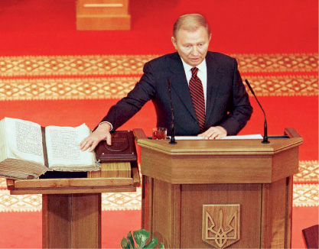
24 августа 1991 Кучма был депутатом Верховной Рады, а уже через четыре года стал Президентом Украины, которой руководил 11 лет.

Slide 3
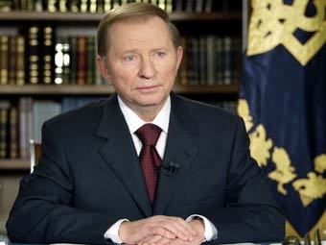
За время правления Кучмы в стране появилась гривна, Конституция, текст гимна, начались структурные реформы и реальная приватизация.
Его правление также запомнилось громкими скандалами, связанными с исчезновением журналиста Георгия Гонгадзе, акциями "Украина без Кучмы", цензурой, обвинениями в причастности к незаконной торговле оружием.

Slide 4
В стране началась бессрочная акция "Украина без Кучмы". Ее требованиями были отставка президента, министра внутренних дел Юрия Кравченко, председателя СБУ Леонида Деркача и генпрокурора Михаила Потебенько.
9 марта 2001-го возле Администрации Президента произошли столкновения участников акции с милицией. Тогда были задержаны несколько сотен протестующих, 19 из них были осуждены за "организацию массовых беспорядков" сроком от 2 до 4,5 лет.
Демонстрации продолжались до апреля 2001. Под давлением акций Кучма отправил в отставку министра внутренних дел и председателя Службы безопасности.

Slide 5
Леонид Кучма в 1994 году сменил на посту Президента Леонида Кравчука. Во время избирательной кампании кандидатуру бывшего директора Южного машиностроительного завода активно поддерживала Россия.
Он шел на выборы с лозунгами о придании русскому языку статуса официального и сближении с Россией. Но после того, как он стал Президентом, изменил свою позицию.
Во время своего президентства Кучма усовершенствовал политику "многовекторности" Украины, заложенную Кравчуком. Он много и часто общался с Кремлем, но двигал страну в Евросоюз и НАТО.

Slide 6
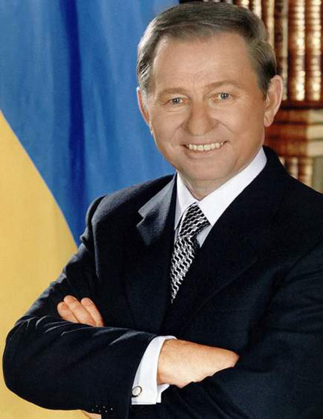
При нем в стране сохранялась внутренняя стабильность. В начале своего правления Кучма провел некоторые реформы, в частности - ввел новую национальную валюту и способствовал принятию новой Конституции страны.
Кучма ввел своим указом упрощенную систему налогообложения малого предпринимательства, которая действует до сих пор, провел аграрную реформу и большую приватизацию.

Slide 7
В 1999 году Кучма был повторно избран на должность Президента Украины. Он построил кампанию на противопоставлении возвращению "красной угрозы" и своим главным достижением называл мир в Украине.
Во время выборов команда Президента обещала стране другого Кучму, однако, во время второй каденции удалось сделать меньше, чем при первой.
К достижениям Кучмы стоит отнести договоры о границах и установление системы дружеских отношений с лидерами стран Содружества независимых государств, для которых Украина стала альтернативным России лидером.
"Украину мы создали, теперь нам нужно создать украинцев", - еще одна из фраз Кучмы, которая стала крылатой.

Slide 8
Верховная Рада несколько раз безуспешно пыталась начать против Леонида Кучмы процедуру импичмента. Его рейтинг доверия составлял 20%, недоверия - примерно 60%.
В стране усилилось административное давление, была восстановлена цензура. Кучма попал во внешнюю изоляцию.
Отношения с Россией также находились в напряжении из-за конфликта вокруг острова Тузла, связанного с борьбой за Керченский пролив.
Критика Кучмы в 2004-году была частью избирательной кампании его преемника Виктора Ющенко. После инаугурации Ющенко для Кучмы, который сложил полномочия, эта критика не вызвала никаких правовых последствий.

